Slide 1
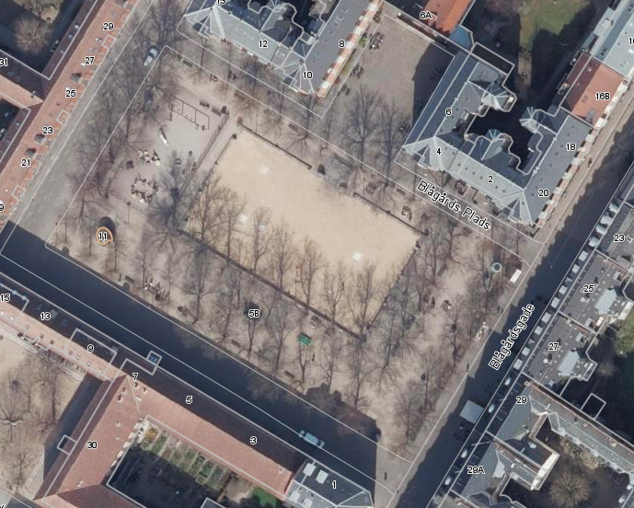
Blågårds Plads, Nørrebro
Bygning/toilet
Træ
Bordtennisbord
Bænk
Flaskecontainer

Slide 2
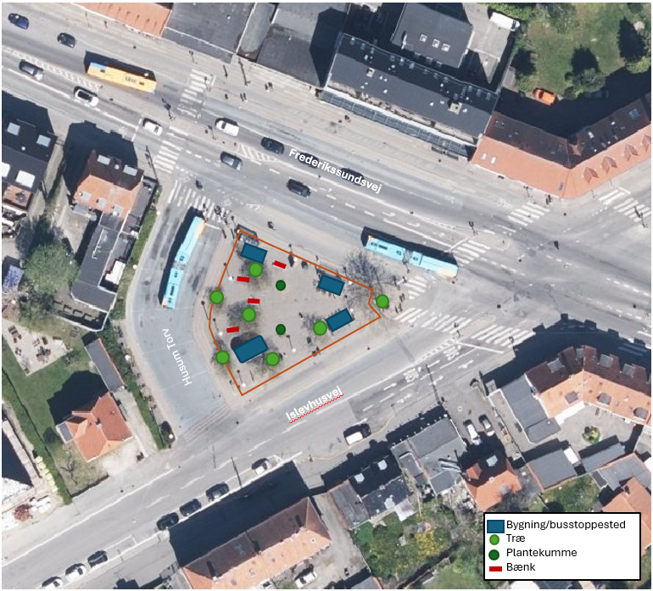
Husum Torv

Slide 3
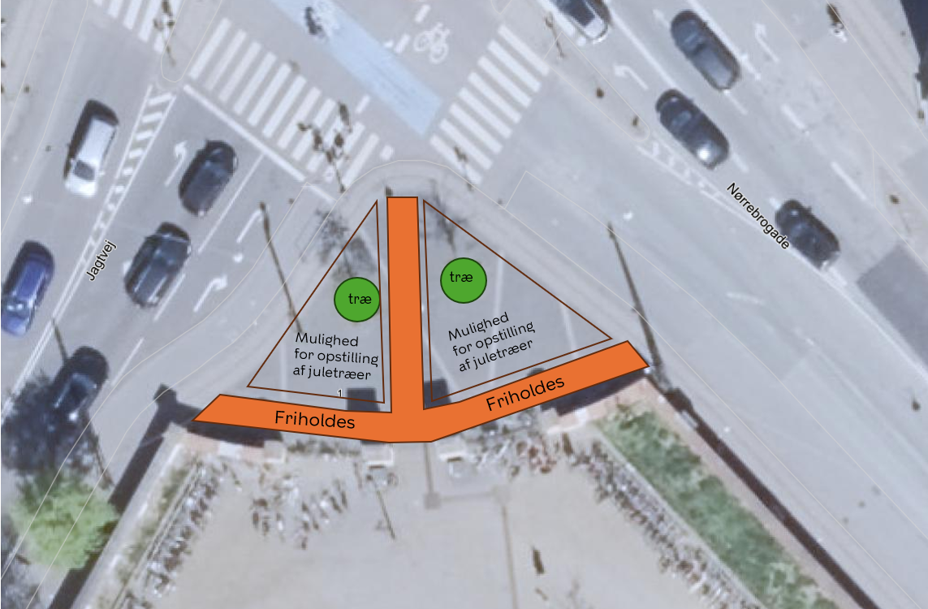
Nørrebros Runddel, Nørrebro

Slide 4
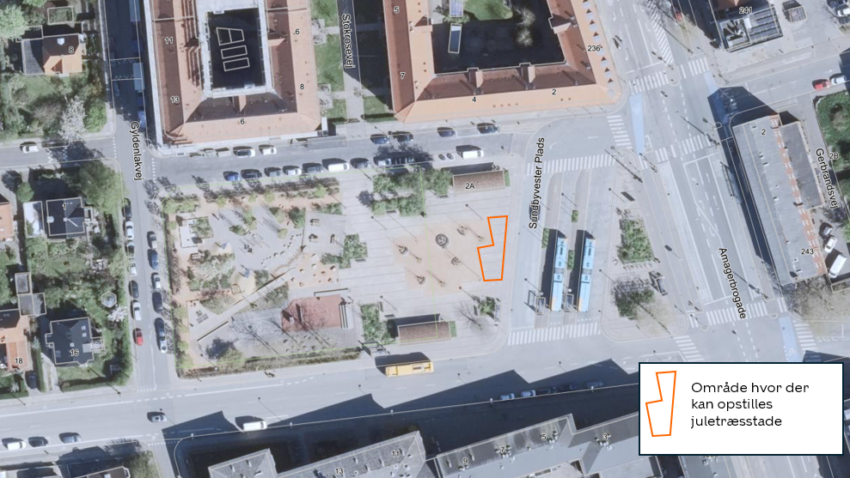
Sundbyvester Plads
Juletræsstadet kan umiddelbart opstilles indenfor det markerede areal på kortet.

